Slide 1
Дидактические игры в первой младшей группе
МБДОУ «ДС «Березка»
Дышекова Вайдат Муссабиевна
г.Новый Уренгой
2015-2016 уч.г.

Slide 2
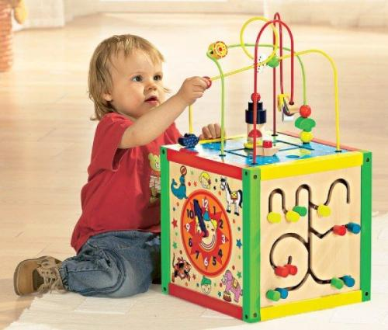
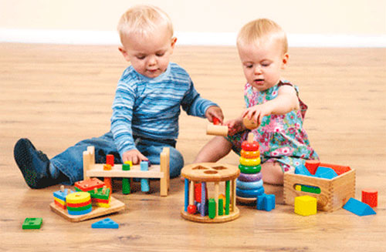
Игра, является ведущей деятельностью в развитии ребенка не только по времени, но и по силе влияния, которое она оказывает на формирующуюся личность.

Slide 3
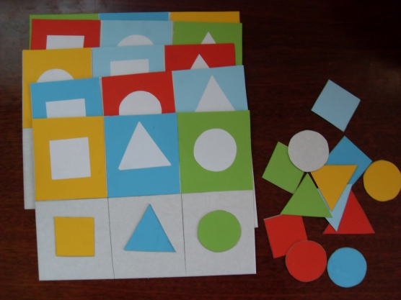
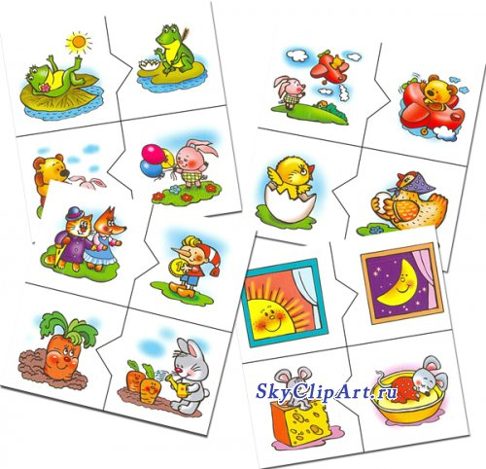
Дидактические игры — это разновидность игр с правилами, специально создаваемых педагогикой в целях обучения и воспитания детей. Они направлены на решение конкретных задач обучения детей, но в то же время в них проявляется воспитательное и развивающее влияние игровой деятельности.

Slide 4
Виды дидактических игр:
1.Игры с предметами (игрушками).
2.Настольно-печатные игры.
3.Словесные игры.

Slide 5
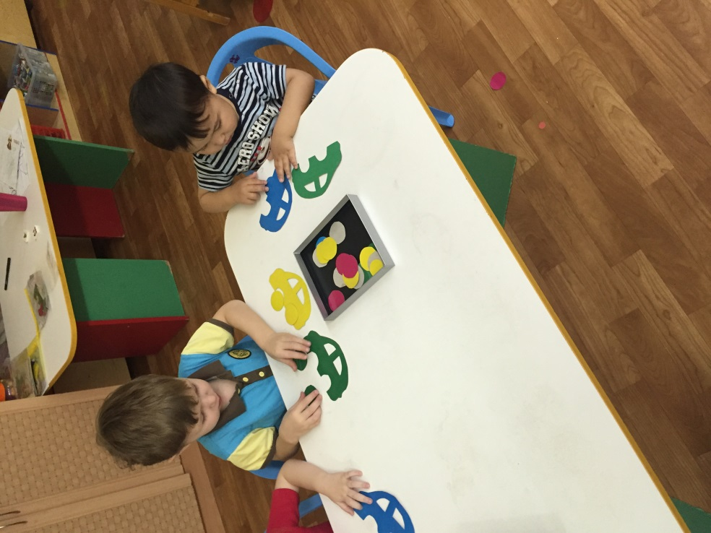
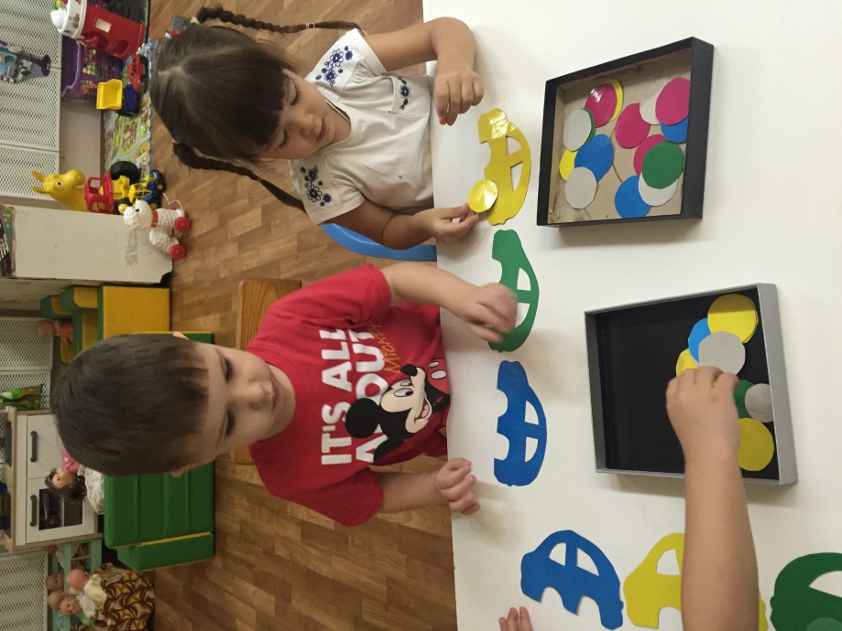
Д/игра «Подбери колеса к Машине»

Slide 6
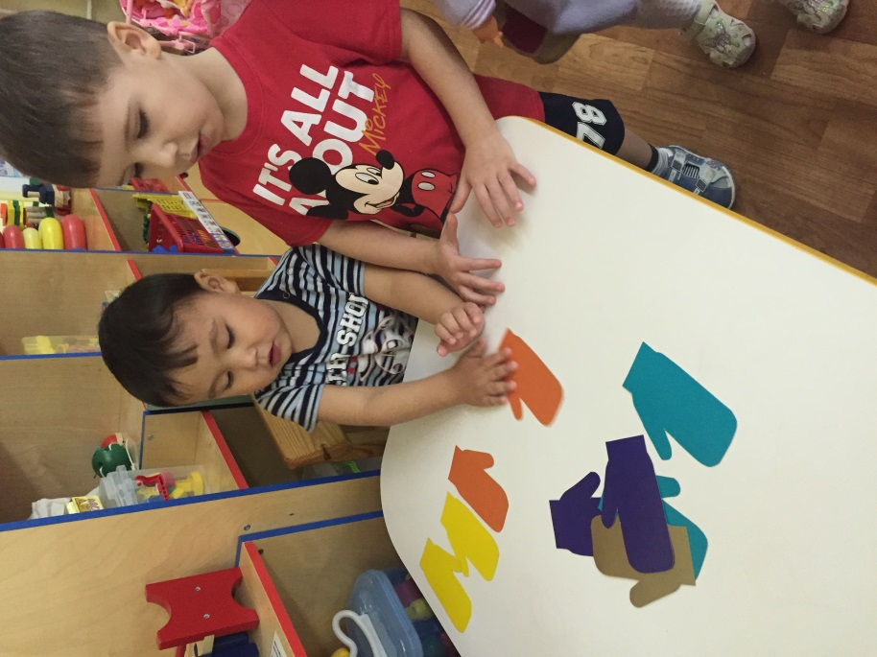
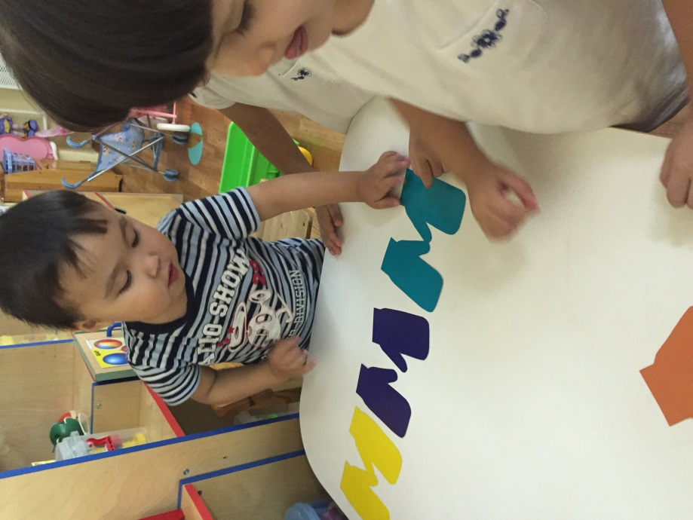
«Подбери варежку»

Slide 7
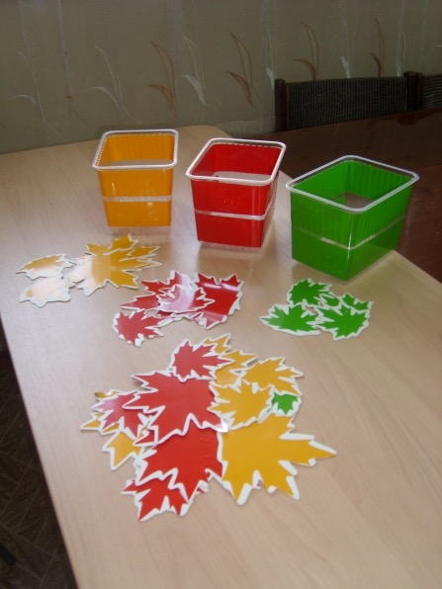
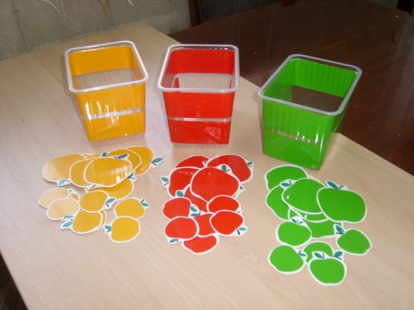
« Собери яблоки», «Собери листочки»

Slide 8
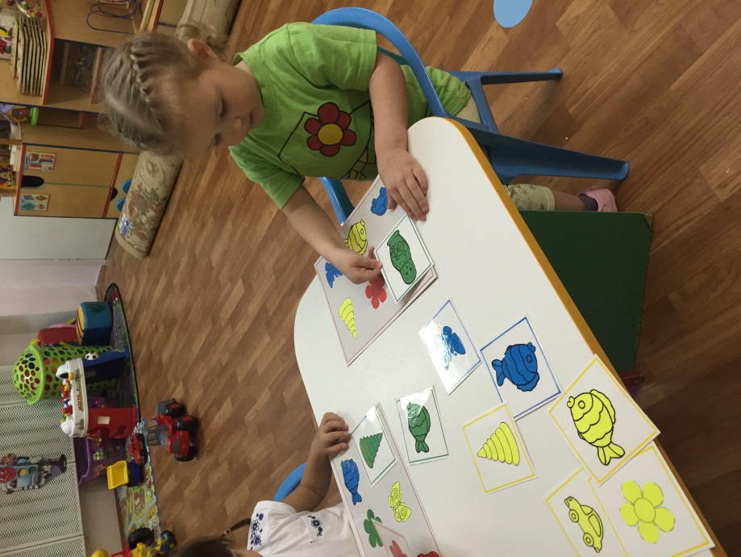
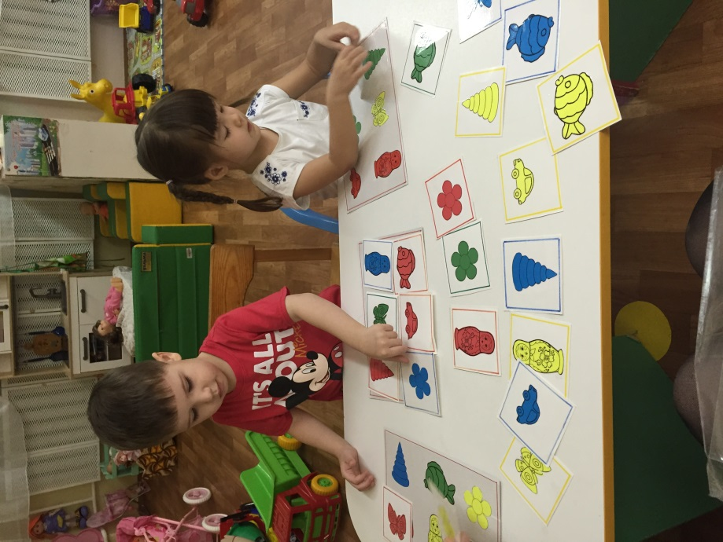
«Разноцветные картинки»

Slide 9
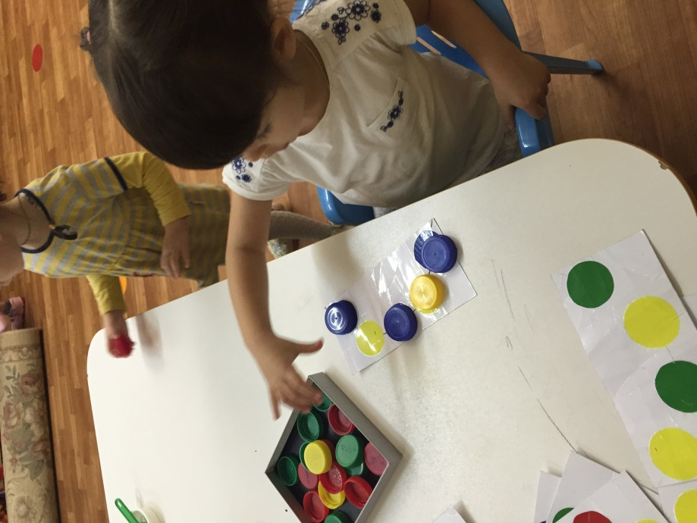
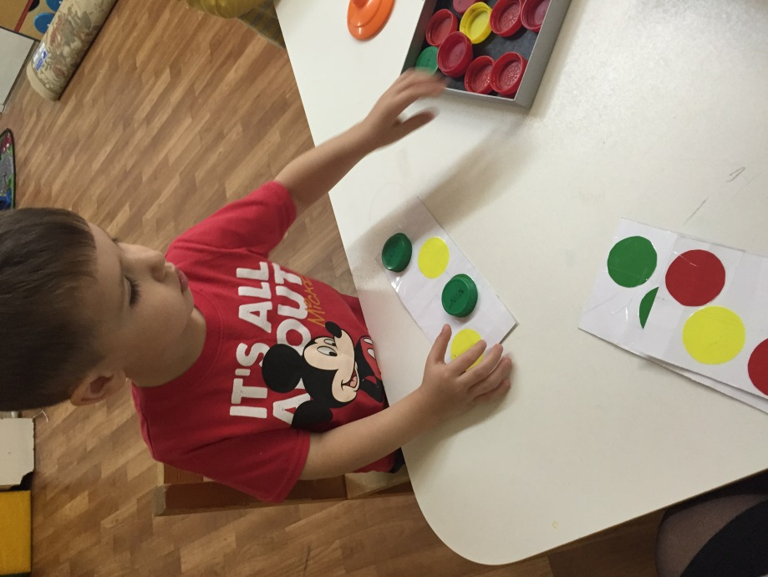
«Разложи узор»

Slide 10
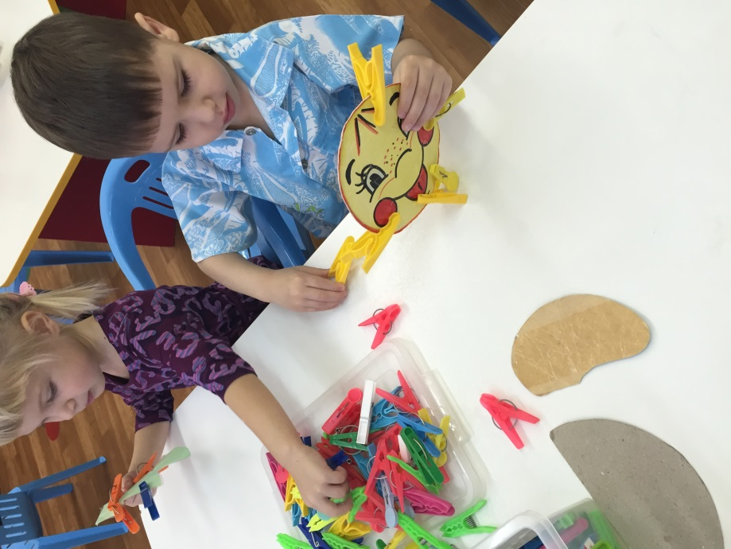
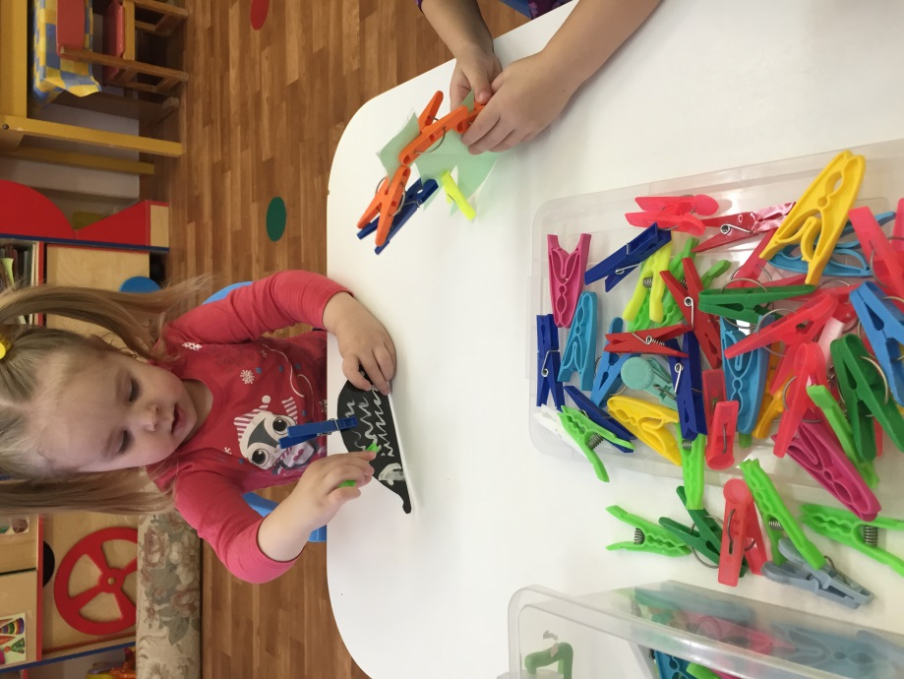
«Веселые прищепки»

Slide 11

Спасибо за внимание!

